Slide 1
Data Science TP Integrador N° 2 Grupo 10
Facundo Peloso
Rodrigo
Roberto

Slide 2

TP 2 – Introducción – Repaso TP1
PREDECIR PRECIO DE PROPIEDADES
TP-1
TP-2
Análisis
Interpretación
Limpieza
Imputación
Procesamiento para generar nuevos datos
Dataset crudo
Dataset limpio/final
Implementar modelos de regresión

Slide 3
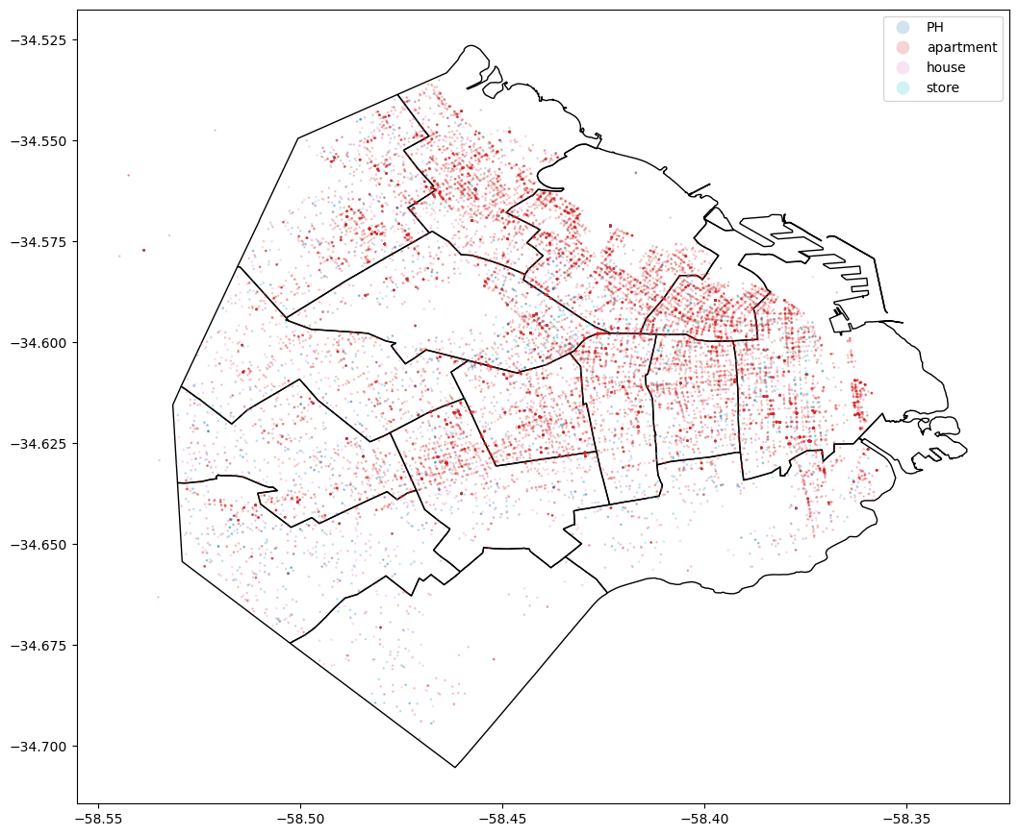
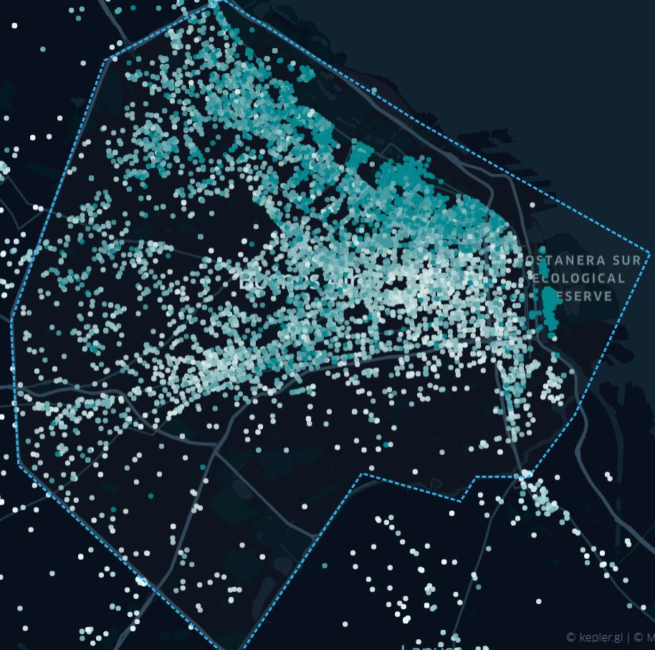
Acotar datos: geografia y tipo de propiedad

Slide 4
Features y Target
Lat
Lon
Superficie total
Barrios Dummies
“Amenities” Dummies: Vista, Pileta, Parrilla y Cochera

Slide 5
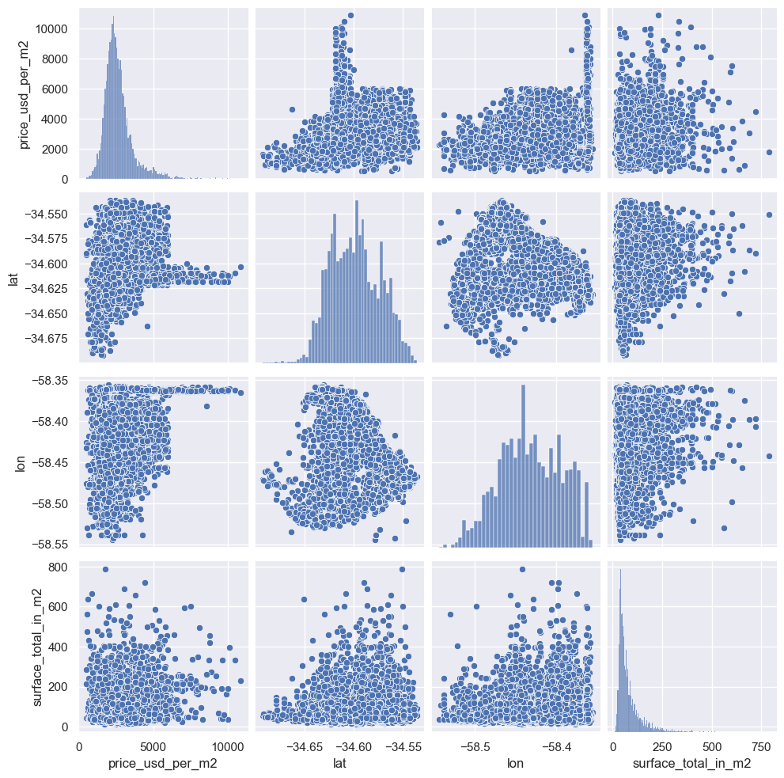
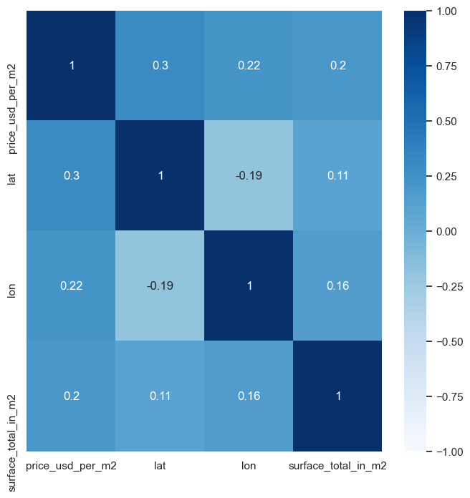
Análisis Primario – Regresión Lineal SIMPLE

Slide 6
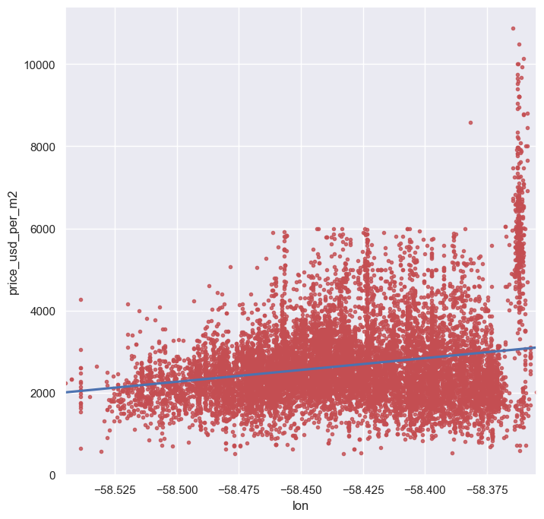
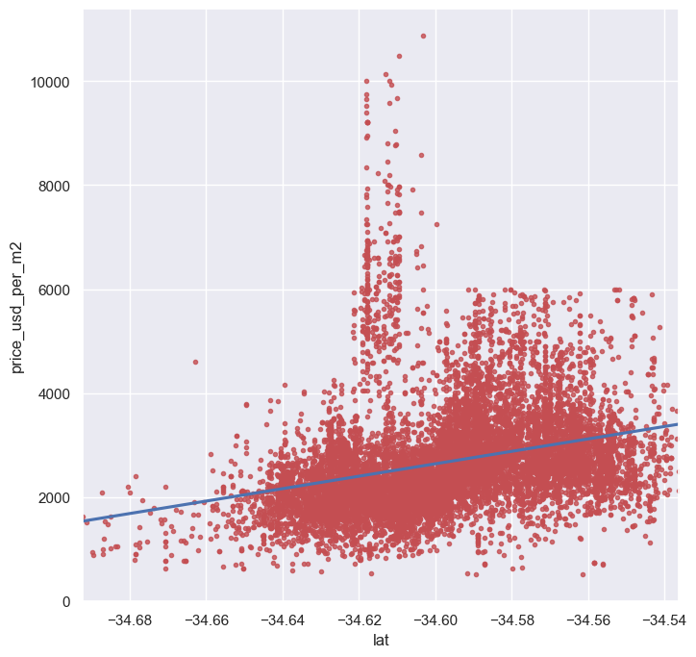
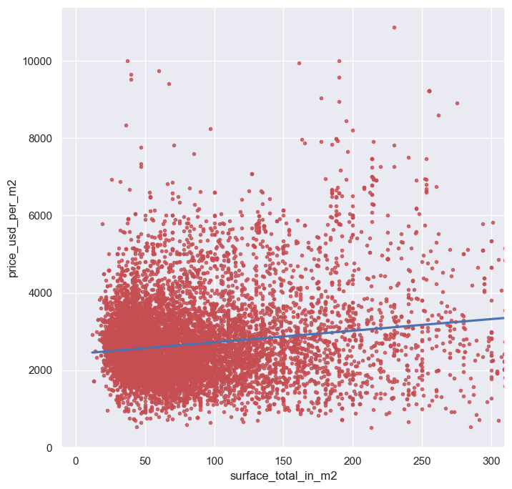
Análisis Primario – Gráficos regplot
lon
lat
Superficie total

Slide 7
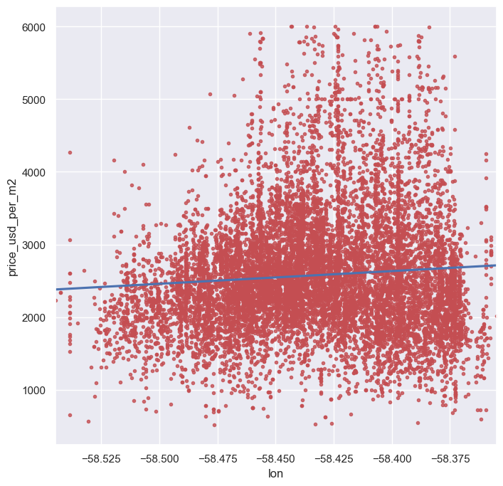
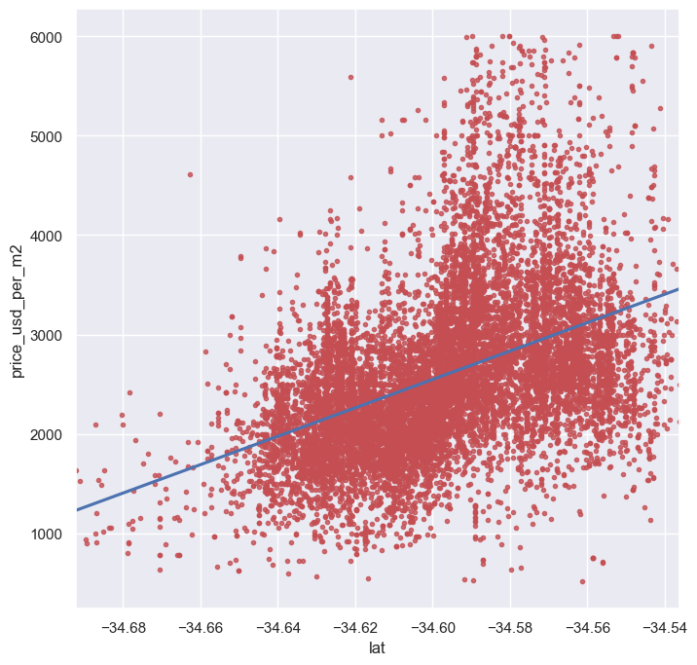
Análisis Primario – Gráficos regplot
Lon sin Puerto Madero
Lat sin Puerto Madero

Slide 8
Análisis Primario – Regresión Lineal Simple
Lon
MAE: 628.84
MSE: 909512.05
RMSE: 953.68
R2: 0.08

Slide 9
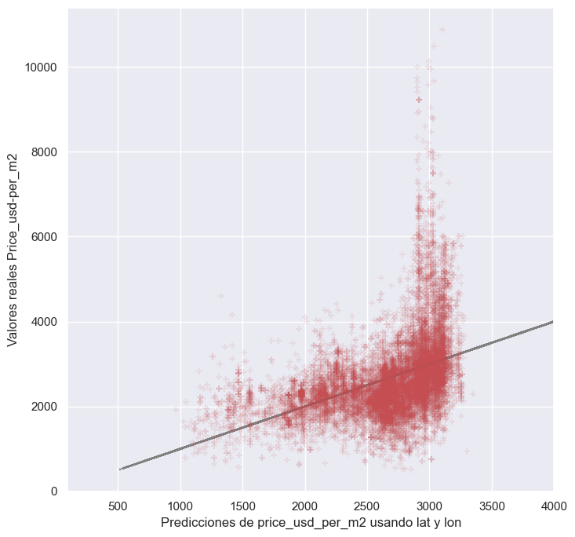
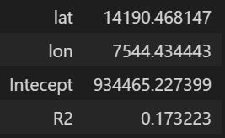
Análisis Primario – Regresión Lineal Múltiple
(lon,lat)

Slide 10
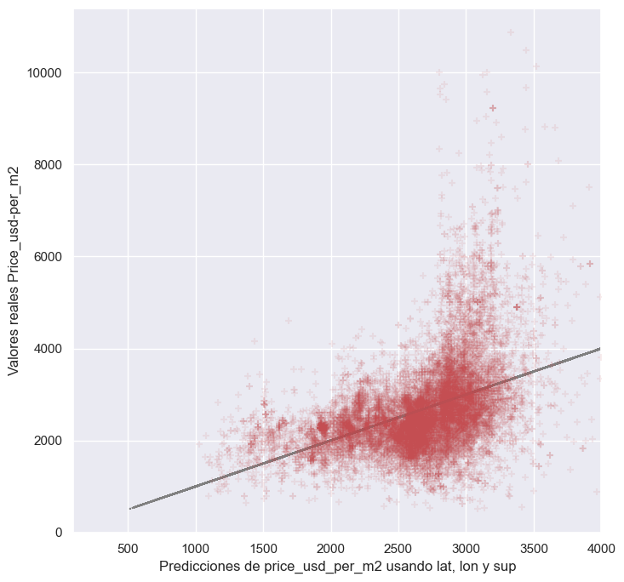
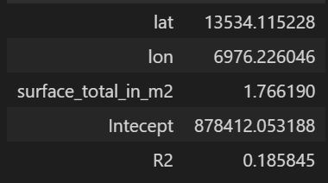
Análisis Primario – Regresión Lineal Múltiple
(lon,lat,sup)

Slide 11
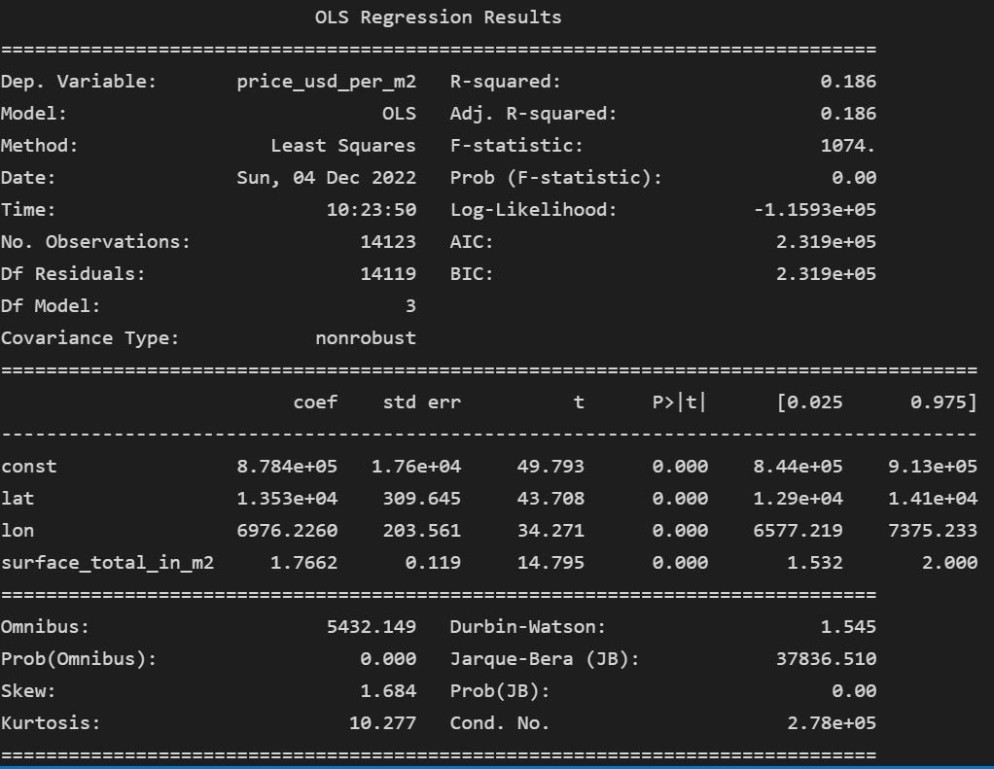
Análisis Primario – OLS

Slide 12
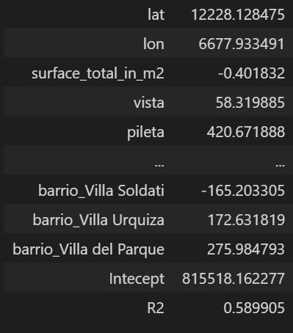
Análisis Primario – Regresión Lineal Multiple
R2=0.58

Slide 13
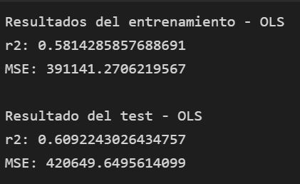
Modelo 1–

Slide 14
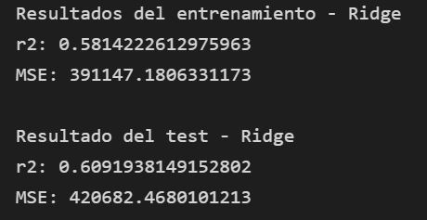
Modelo 2 – Ridge

Slide 15
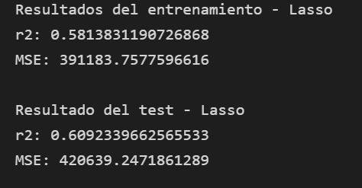
Modelo 3– Lasso

